Slide 1
遥感AI讨论班
分享人: 徐大川
2023/12/28

Slide 2
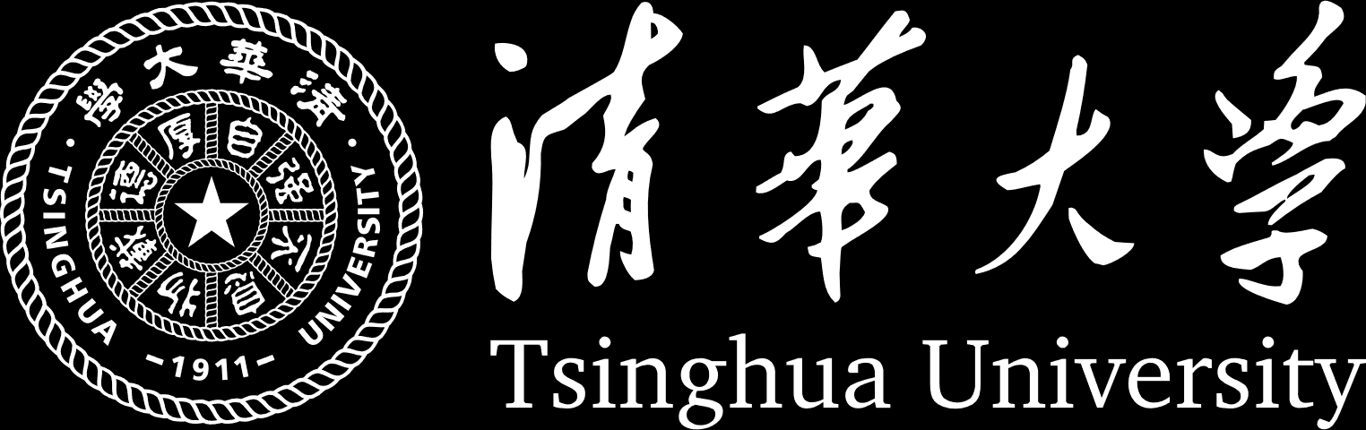
遥感AI讨论班
语义分割
FCN
目录|CONTENT
U-Net
U-Net++
自强不息 厚德载物

Slide 3
Semantic Segmentation
常见的分割任务
语义分割(Semantic segmentation) FCN
实例分割(Instance segmentation) Mask-R-CNN
全景分割(Panoramic segmentation) Panoptic FPN
语义分割
实例分割
自强不息 厚德载物
Notes:
常见的分割任务可以细分为以下三类，语义分割、实例分割和全景分割，这三种分割任务是循序渐进的，那么难度也是逐渐增加的；
首先是语义分割，我们从下面这幅图来看，其实语义分割就是可以理解为分类任务，对每个像素来进行一个分类，看每个像素是属于什么类别，比如说图中的所有的飞机就用同一个颜色来进行表示，然后就是实例分割，实例分割的结果会更加的精细一些，针对同一个类别的不同对象也使用不同的颜色来进行区分，第三个任务是全景分割，那么在语义分割和实例分割任务中其实是不关注背景信息的，只是关注每一个目标的边界，而全景分割是在实例分割的基础上的进一步深入，全景分割不仅需要将每一个目标划分出来还需要将背景进行一个划分，比如说这个背景中可能有蓝天、白云、马路等等，所以这三个分割任务的精细程度是逐步递增的。
那么在这里也有一些对应的比较经典的网络，比如语义分割的FCN,实例分割的MaskRCNN和全景分割的Panoptic FPN
如果大家对这些有兴趣我们下去可以找一下对应的资料，然后我们今天主要是从语义分割出发，来讲一些比较经典的网络结构

Slide 4
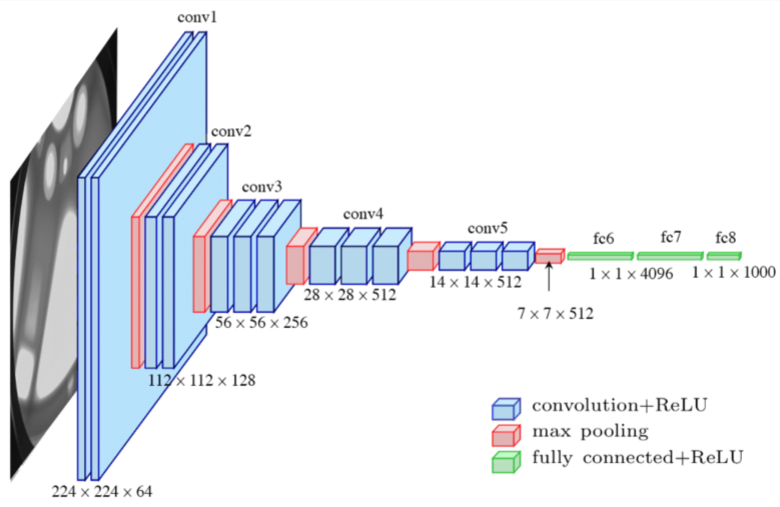
Convolutional neural network
VGG网络于2015年由牛津大学视觉几何组（Visual Geometry Group）发表在ICLR上，VGGNet名字由此而来，和GoogLeNet一起参加了ILSVRC 2014的比赛，GoogLeNet第一，VGGNet第二
VGGNet网络结构
自强不息 厚德载物

Slide 5
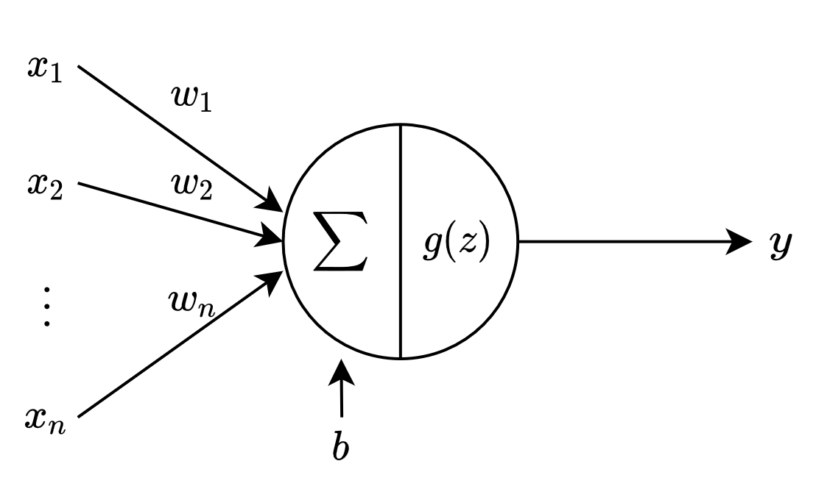
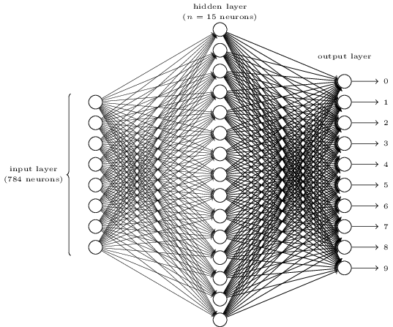
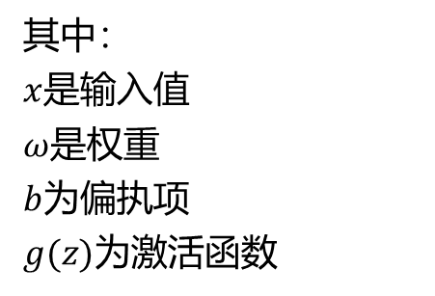
全连接层
神经元
BP神经网络
其中：
$x$是输入值
$ω$是权重
$b$为偏执项
$g(z)$为激活函数
自强不息 厚德载物
Notes:
那么我们首先来看一些刚刚VGG网络结构中的全连接层
什么是全连接层？全连接层就是由许许多多的神经元共同连接得来的
在这个神经元的左边有三个输入，他们分别对应着一个权重，对应相乘后求和，然后加上他的一个偏执项，最后通过一个激活函数就可以获得最终的输出值
如果我们将神经元按列进行排列，然后每列之间进行全连接就可以得到一个BP神经网络

Slide 6

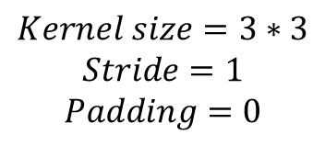
卷积层
1 | 0 | 1
0 | 1 | 0
1 | 0 | 1
$$Kernel size=3∗3$$
$$Stride=1$$
$$Padding=0$$
卷积核
1 | 3
1 | 1
1 | 1
2 | 1
1 | 0 | 1
1 | 1 | 1
1 | 0 | 0
0 | 0 | 1
1 | 0 | 1
0 | 0 | 0
卷积目的：
进行图像特征提取
B
0 | 1 | 1
0 | 0 | 1
0 | 0 | 0
0 | 0
1 | 0
1 | 0
0 | 0
卷积特征：
具有局部感知的机制
权重共享
G
0 | 1
0 | 0
1 | 0
0 | 0
1 | 0
0 | 0
1 | 0
0 | 0
R
卷积核1
卷积核2
自强不息 厚德载物
Notes:
然后我们看一下卷积，其实卷积运算大家都比较熟悉，我在这里也就只是简单的介绍一下
卷积其实就是一个滑动窗口在特征图上进行滑动，同时将卷积核上的值与特征图上的值对应相乘，再进行相加，就得到最后矩阵中的一个值，每滑动一步计算一个值，最终得到卷积结果
卷积的目的就是为了进行图像的特征提取
拥有局部感知机制：以滑动窗口的形式在特征图上进行滑动计算，所以具有局部感知能力
权值共享：滑动过程中，卷积核的值不会发生变化，所以又具有权值共享的特性
权重共享可以使得卷积神经网络的参数量大幅减少
说到参数，我想说在这个地方的几个参数，就拿这个卷积核为例，他的卷积核尺寸是3*3，步距是1，然后这个padding是有没有在图像周围补0，然后这里就有一个输出图像尺寸的计算公式，就拿我们这里这个图像为例，就可以算出他输入的尺寸是5*5，输出为3*3
另外我想讲一下关于通道数channel的问题，就其实我上周也问了润桥这个问题，卷积核的通道数要和输入矩阵一致，我们一般输入图像都是都是RGB三个通道，那么卷积核的通道也就是3个，最终卷积得到的矩阵是由三通道的输入特征矩阵和三通道的卷积核分别对应卷积，再对应相加后得到一个卷积矩阵
然后我在这里设置了两个卷积核，每个卷积核会输出一个矩阵，然后将两个矩阵拼接，所以输出的通道数就变成了2

Slide 7
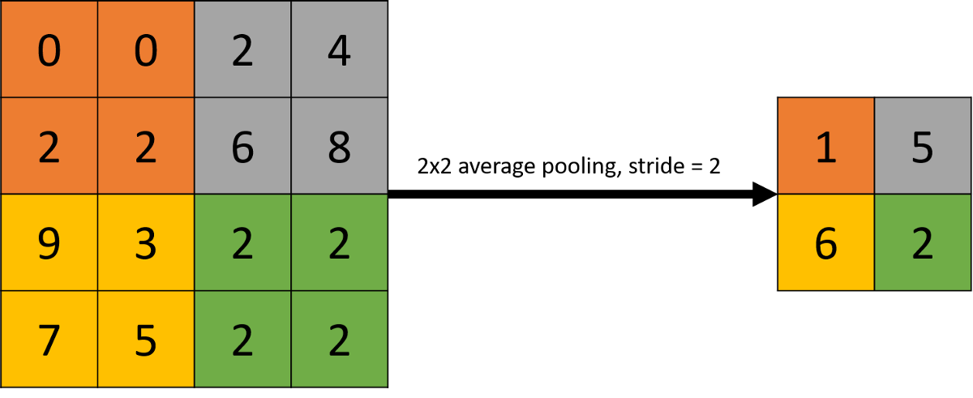
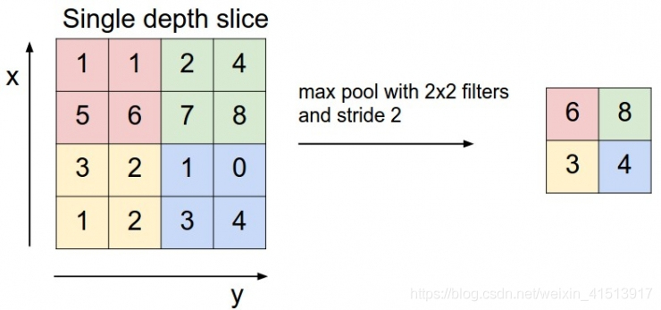
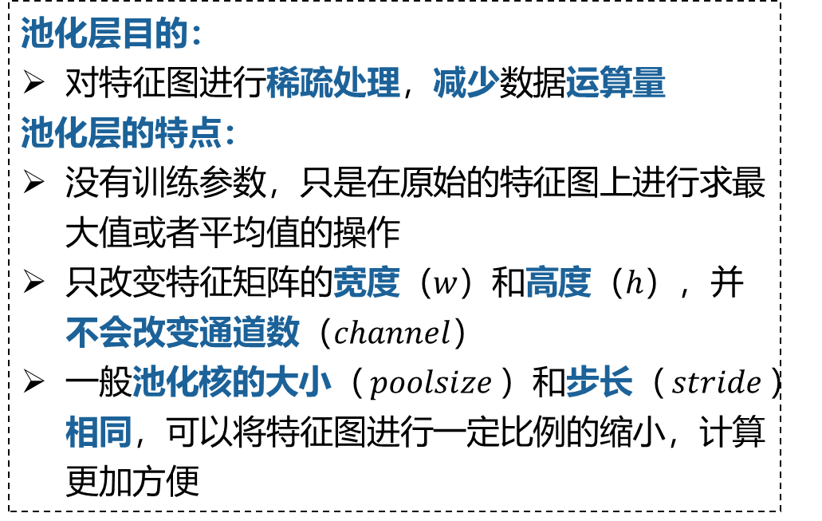
池化层
AveragePooling 下采样层
池化层目的：
对特征图进行稀疏处理，减少数据运算量
池化层的特点：
没有训练参数，只是在原始的特征图上进行求最大值或者平均值的操作
只改变特征矩阵的宽度（$w$）和高度（$h$），并不会改变通道数（$channel$）
一般池化核的大小（$poolsize$）和步长（$stride$）相同，可以将特征图进行一定比例的缩小，计算更加方便
MaxPooling 下采样层
自强不息 厚德载物
Notes:
池化层和卷积层比较类似，但是他比卷积层简单很多；池化层的目的就是为了对特征图进行稀疏处理，减少数据运算量
比如我们这里举例举出一个是平均下采样池化层和最大下采样池化层，平均池化层就是取均值输出，最大下采样层就是取其中的最大值输出，因此池化层他有一些特点，第一个就是他不需要训练参数，因为它就是一个取平均或者取最大的一个过程，其次池化层只改变特征图的宽度和高度，但是不会改变其深度，也就是通道数，第三点就是池化核一般是和步长一致的，比如2*2的池化层就可以将特征大小缩小为原来的一半

Slide 8
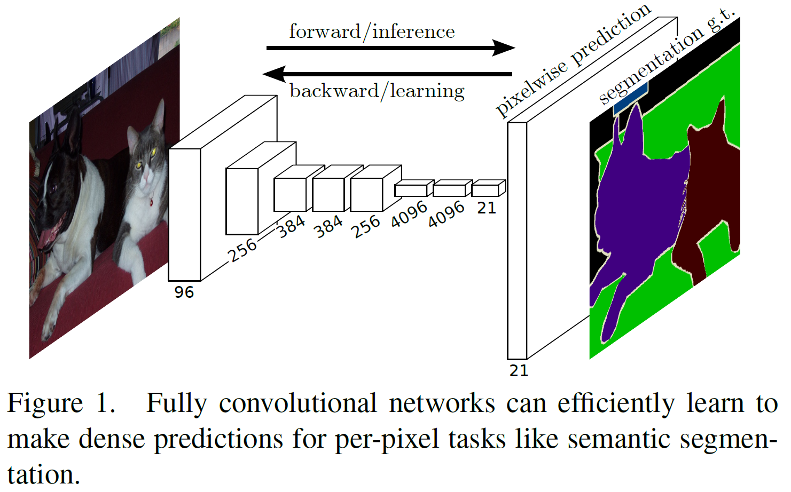
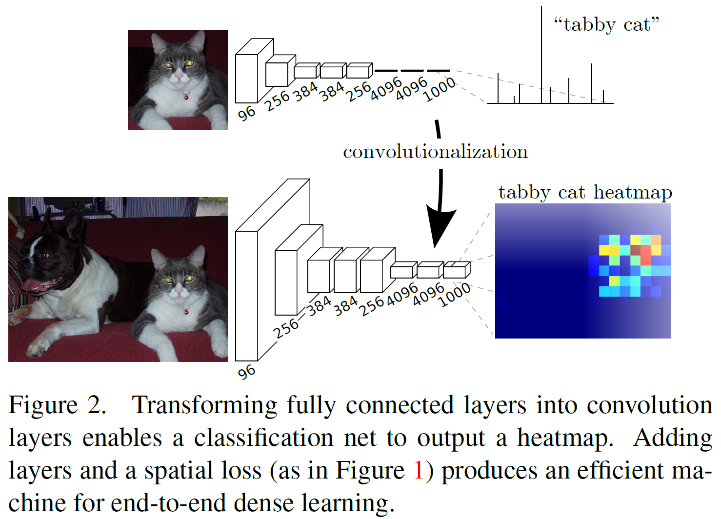
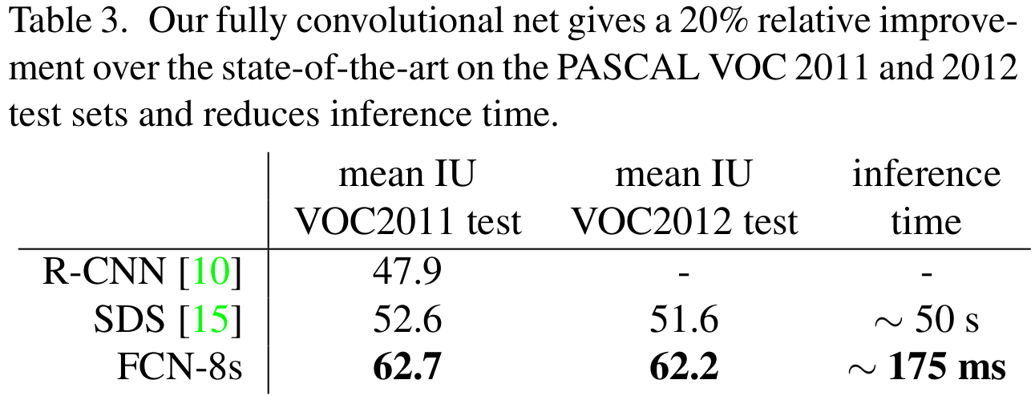
Fully Convolutional Networks
自强不息 厚德载物
Notes:
卷积神经网络可以实现图片的分类，可是怎么样才能识别图片中特定部分的物体，全卷积网络就可以实现对图片进行像素级的分类
首先我们看一下原论文中的fig1 这是给出的FCN-32s的网络模型，我们可以发现这个网络非常的简单，其实他就是通过一系列的卷积下采样，得到一个通道数为21的特征层，因为这个VOC数据集的类别有20个类别，加上背景就是21，然后经过一个上采样就可以得到一个和原图同样大小的特征图，所以这个特征图的每一个像素都有21个值，然后经过一个$softmax$函数就可以得到每一个像素为每一个类别的概率，然后取概率最大的作为这个像素的类别，这就是FCN的思想
然后我们从原文中的表格3就可以看到所提出的模型与当时其他模型的对比，所提出的全卷积网络有20%的提升，还是一个非常不错的成绩。
从原文中的图二就说明了他的一个卷积化的过程，由我们刚刚看过的VGG的神经网络他最后就是三个全连接层，就全连接层会输出100个类别的值也就是一个长度为1000的向量，然后同样的通过一个激活函数就可以获得每一个类别的概率，然后在这里预测的结果可以看到tabby cat的概率是最大的
然后FCN他所做的改变就是把三个全连接层换成了三个卷积层，最终而其结果可以可视化为一个图片的形式，就是这里的这个猫的热图

Slide 9
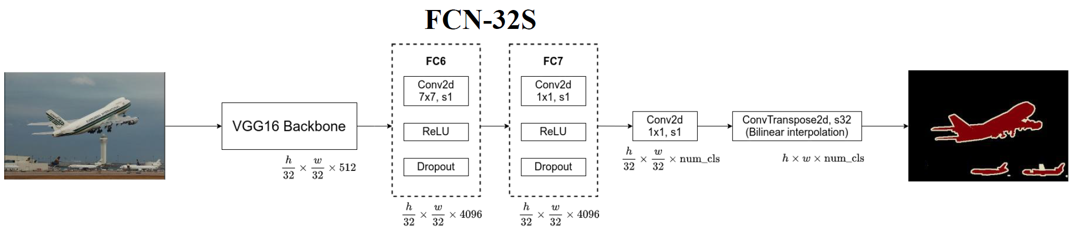
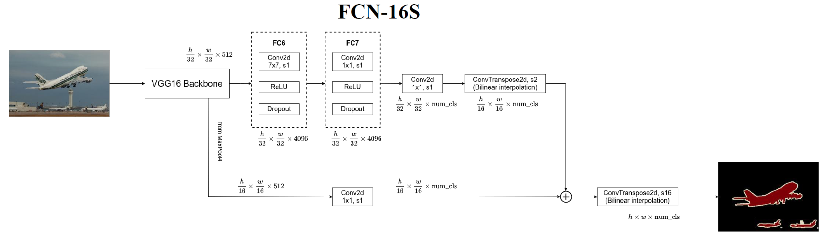
Fully Convolutional Networks
自强不息 厚德载物
Notes:
在这篇文章中同时提出了三个模型，FCN32S,16S和8s,那么我们就从简单的看起；
那我们首先还是看一下VGG16这个模型，到全连接层之前是将图像下采样32倍，然后在16s和8s中会用到前面的第三个池化层输出的特征图和第4个池化层输出的特征图。
回到我们的全卷积神经网络，在32S这个模型后面经过一系列的卷积池化后，图像变为原来的32分之1，在这里就是7*7*512，而这个FC6卷积核为7*7，然后使用了4096个卷积核，在这里设置了padding为3，所以输出的尺寸不变，然后经过FC7,卷积核大小为1*1，步距为1所以这个地方输出的尺寸大小也不会发生改变，然后就进入这个1*1的卷积层这里所使用的卷积核个数和分类的类别数是一样，最后是一个转置卷积，步距为32，用于上采样，这样就可以将尺寸恢复到原来的尺寸。
然后是16S，在这个模型中使用了一个两倍的上采样转置卷积，所以尺寸变为之前的两倍，通道数依然为之前的分类数目，但是16s它使用了前面模型中第4个池化层输出的特征图，然后做一个1*1的卷积卷积核数目也是分类的数目，将这两个结果融合后，进行转置卷积上采样，上采样率为16倍，得到输出的影像。

Slide 10
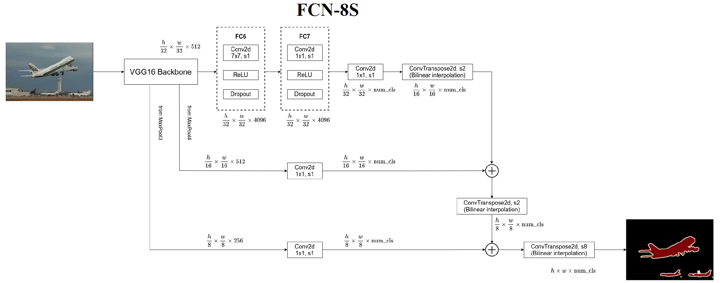
Fully Convolutional Networks
自强不息 厚德载物
Notes:
最后是这个8S模型，这个模型前面都和16s是一样的，不同之处在于同时增加使用了第三个池化层输出的特征图，然后经过一个1*1的卷积，输出一个1/8尺寸的图像，同时再前面输出的结果加一个两倍的上采样，然后将这两个特征图融合，最后做一个8倍的上采样获得与原始图像大小相同的结果影像。

Slide 11



转置卷积层
转置卷积的作用：进行上采样
0 | 1 | 1
0 | 1 | 0
1 | 0 | 1
卷积核
转置卷积的运算步骤：
在输入特征图元素间填充s-1行、列0
在输入特征图四周填充k-p-1行、列0
将卷积核参数上下左右翻转
做正常的卷积运算（不填充，步距1）
 |  | 2 | 3
 |  | 1 | 3
上下、左右翻转
1 | 0 | 1
0 | 1 | 0
1 | 1 | 0
0 | 2 | 5 | 3
0 | 3 | 7 | 3
2 | 4 | 5 | 3
1 | 3 | 1 | 3
卷积运算
输入特征图
自强不息 厚德载物
Notes:
那么再这里再补充一下转置卷积的一些内容，转置卷积也是一种卷积，并不是卷积的逆运算，他的主要作用是进行上采样，从右边这个图就可以看出经过转置卷积后，从输入的2*2经过转置卷积可以输出4*4的转置卷积；这里padding不是填充的意思，而是卷积核初始时卷积图像的尺寸,当padding=0时，初始卷积核可卷积到图像的单位等于1,这里stride不是卷积核卷积的步长，而是图像（特征图）的每个像素（单位）之间的距离（给像素之间添加stride-1个元素0），stride=1时距离为0，

Slide 12
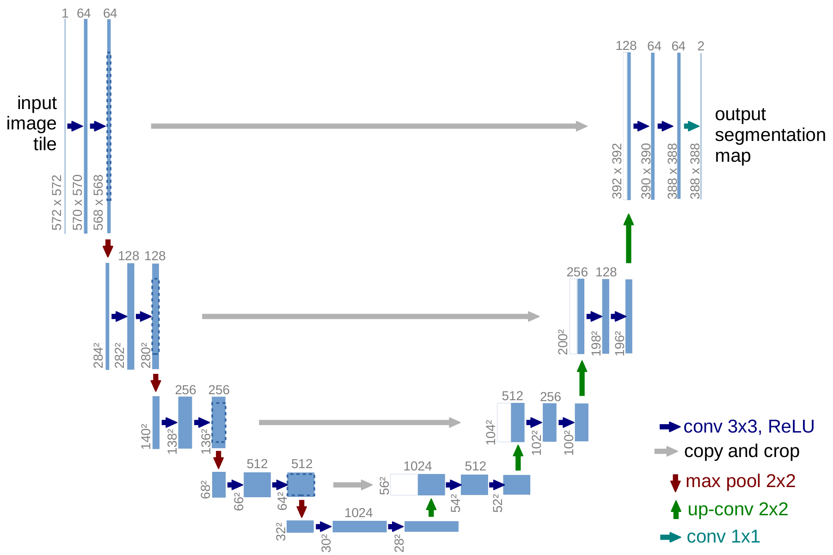
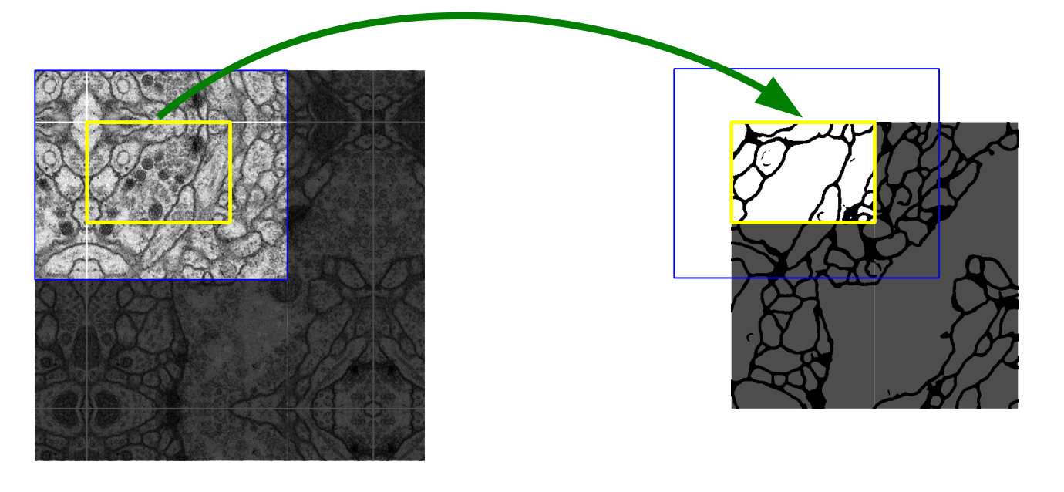
U-Net
DOI: 10.1007/978-3-319-24574-4_28
自强不息 厚德载物
Notes:
U-net首先被用于生物医学影像分割，这幅图非常详尽的展示了U-Net的结构，首先这是一个Encoder-Decoder结构，编码就是特征提取以及下采样的部分，而解码就是通过一系列上采样得到最终的分割图，这个示意图中的每一个长条形都是一个特征层，而这些箭头都是一种操作，那么我们从输入来看，首先输入的一个572*572*1的单通道的影像，通过一个卷积层，卷积核大小为3*3，步距为1，没有做填充0的操作，有64个卷积核，这样就通过前面的计算公式我们可以看到这里输出的图像的尺寸为570*570*64，然后再经过一个卷积层变为568*568*64，然后经过一个2*2的最大池化下采样就会将图像变为原始图像的一半，但是在这个地方不会改变通道数，经过4个池化层后，图像大小变为32*32*512，然后经过两次卷积变为28*28*1024，这里就来到一个用转置卷积做一个上采样，这里会将图像上采样到原来的两倍，通道数变为之前的一半，成为这里的蓝色的部分，然后这里的灰色的部分就是将前面编码器中的特征层经过一个中心裁切，然后和转置卷积输出的特征曾做一个拼接，拼接之后通道数就变成了1024，然后再通过两个卷积层，还是和之前的一样，这里经过4个上采样之后，就会将影像尺寸恢复到388*388*64，最后再通过一个1*1的卷积层，这里的通道数和分类的类别相同，因为分类是分类成前景和背景层，所以这里的卷积核个数为2，最后输出的影像大小其实只是原图的一部分，也就388*388，也就是右边的这个示意图，蓝色方框是输入影像的大小，但是输出只输出了黄色方框的影像。
这就是最原始的U-Net结构，

Slide 13
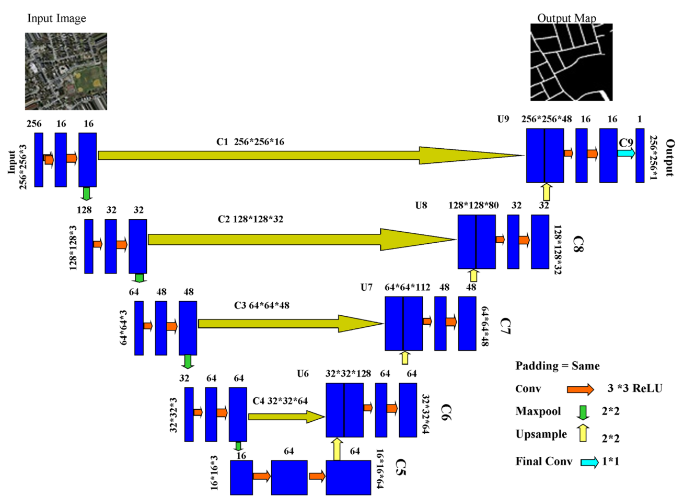
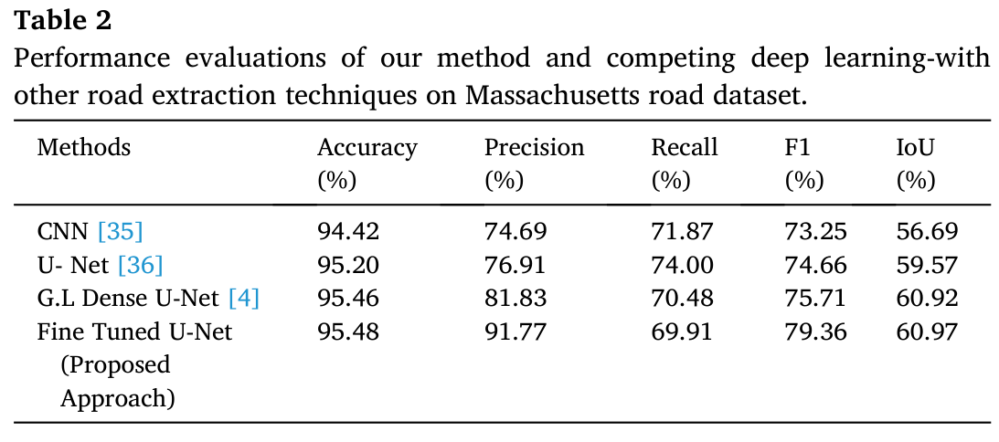
U-Net
https://doi.org/10.1016/j.prime.2023.100244
自强不息 厚德载物
Notes:
然后我们来看一个用U-Net网络架构做道路提取的论文，这篇论文的结构和我们刚刚介绍的原始的U-Net结构非常发的相近，不同之处，首先在这个架构中他经过卷积过后是不会减小特征图的尺寸的，就是输入是256*256*3的影像，经过两次卷积后通道数变为16，但是图像尺寸仍然为256*256，我想这个部分应该是在做卷积的时候做了padding填充的操作，另外一个不同点是在编码结构和解码结构之间的连接部分没有做中心裁剪，因为这个部分尺寸是一致的，所以不需要裁切就可以直接进行拼接，然后就是通道数的变化，最终的输出图像是只有一个通道的图像。
然后是这个网络结构的一个评价的情况

Slide 14
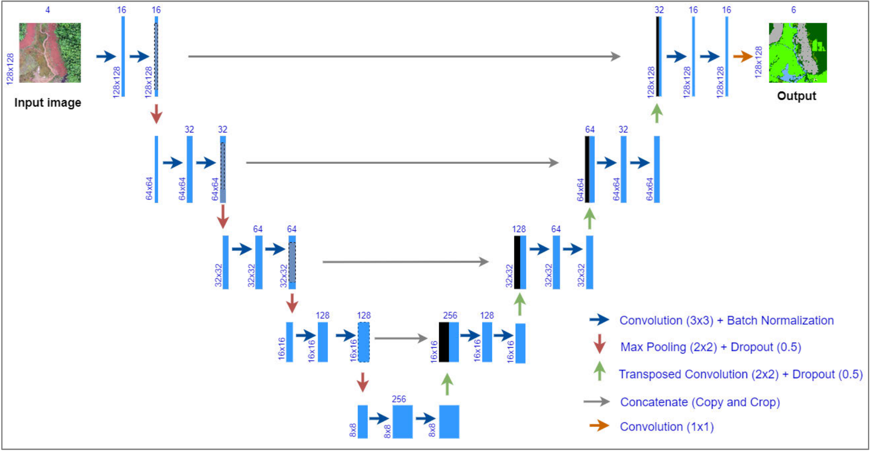
U-Net
doi: 10.1109/ACCESS.2020.3030112.
自强不息 厚德载物
Notes:
另外还有一个利用U-Net网络结构做土地分类的U-Net网络结构，这个网络结构整体上看是和之前的U-Net网络结构差不多，但是其实还是有一些区别，首先输入是128*128*4，4个通道分别对应RGB和近红外，同样经过两个卷积层，在卷积操作中也是加上了填充操作，这样图像的尺度不会发生改变，每个卷积层后跟上一个BN，将输出标准化为相同的比例，然后同样经过最大池化的下采样层，将图像尺寸变为原来的一半，但是在做下采样的时候会加一个Drop，这是和之前的网络结构不太一样的地方，加上这个Dropout，可以随机停用神经元，主要是为了减少过拟合和泛化误差。经过4个池化层后，进入解码结构进行上采样，上采样同样是用的转置卷积，后加一个Dropout层，逐步回复图像尺寸，在这里的编码解码结构之间的连接层同样是没有裁切可以直接进行拼接的，最后输出的的通道为6通道影像，因为这里有6个分类。

Slide 15
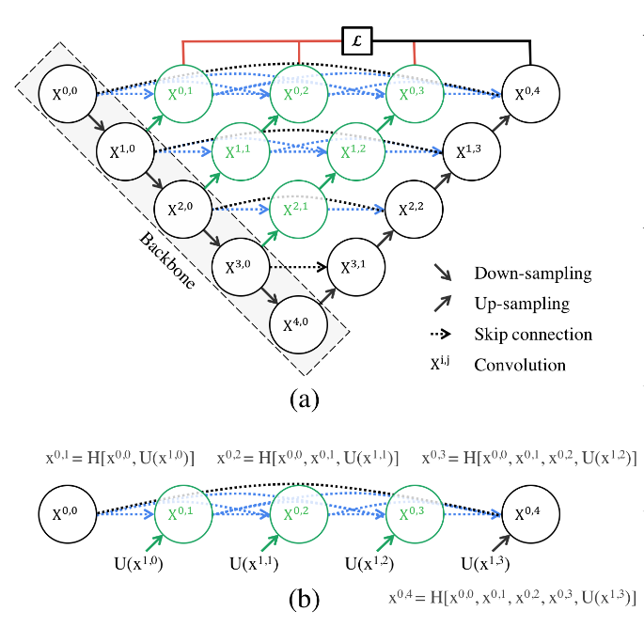
U-Net++
 | https://doi.org/10.48550/arXiv.
自强不息 厚德载物
Notes:
这个就是U-Net++的网络结构图，首先从x0到x4这一部分是一个编码结构，每一个圆形代表的是一个卷积块，这个卷积块就像是我们之前提到是一样的，向下的箭头是下采样，向上的箭头是上采样，虚线箭头是跳跃连接。然后我们如果只看最外面的黑色的部分我们就会发现其实这就是一个U-Net结构，而U-Net++主要改变的地方就是在于重新设计了跳跃路径的连接，在原来的跳跃连接的部分填充了6个卷积块，在保留了长跳跃连接的同时增加了一系列短的跳跃连接，在这个过程中就可以抓取不同层次的特征,将它们通过特征叠加的方式整合
重新设计的跳跃路径改变了编码器和解码器子网络的连接性。在U-Net中，编码器的特征图直接在解码器中接收；然而，在 U-Net++ 中，它们经历了密集卷积块，其卷积层数取决于金字塔级别。例如，节点 X0,0 和 X0,4 之间的跳跃路径由具有三个卷积层的密集卷积块组成，其中每个卷积层前面都有一个串联层，这个串联层将同一密集块的前一个卷积层的输出与较低密集块的相应上采样输出。

Slide 16
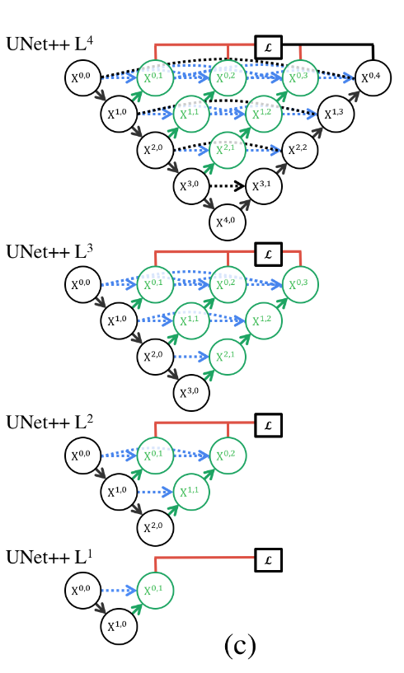
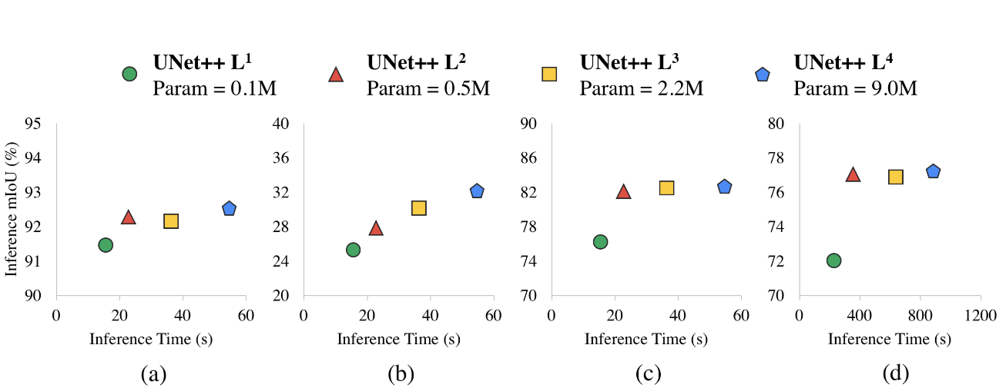
U-Net++
(a)细胞核
(b)结肠息肉
(c)肝脏
(d)肺结节分割
 | https://doi.org/10.48550/arXiv.
自强不息 厚德载物
Notes:
另外一个特点就是可以实现剪枝操作，也就是我们C中的L4，L3；L2；L1，因为每个子网络的输出都其实已经是图像的分割结果了，所以如果小的子网络的输出结果已经足够好了，我们可以随意的剪掉那些多余的部分，而网络的深度和数据集的难度是有关系的，在这4个网络结构中L1参数量只有0.1M，L4有9M，也就是说如果L1的效果已经能够满足要求，那么模型可以被剪掉98.8%。
那么我们从左边的图就可以看到不同的深度的分割效果，在这4个数据集中我们可以看到L1的效果还是不太好，毕竟这个网络还是太浅了，但是其中有3个数据集可以的结果可以显示L2和L4的结果非常接近，也就是说对于这三个数据集，在测试阶段，我们不需要用9M的L4网络，用0.5M的L2网络就足够了。
第二个可以说明息肉分割是最难的，大家可以看到纵坐标，它代表分割的评价指标，越大越好，其他都能达到挺高的，但是唯独息肉分割只有在30左右，对于比较难的数据集，可以看到网络越深，它的分割结果是在不断上升的。对于大多数比较简单的分割问题，其实并不需要非常深，非常大的网络就可以达到很不错的精度了

Slide 17
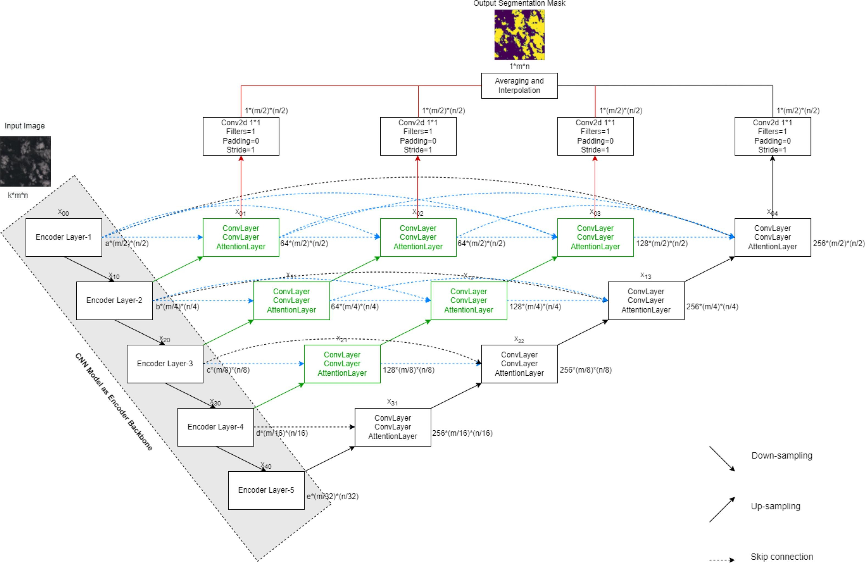
SEUNet++
https://doi.org/10.1016/j.eswa.2022.118380
自强不息 厚德载物
Notes:
最后我们看一下一个和遥感内容相关的利用U-Net++来做卫星影像的云层的语义分割和自动检测这样一个工作，这也是去年年底发表的文章，那么我们也直接来看一下这个论文的网络结构。
左侧灰色矩形内的是五个编码器层，右侧图的其余部分都是解码器。
这个结构的输入该输入图像是k*m*n的，首先是编码器子网络，该子网络由 5 个编码器层组成。我们尝试使用 7 种不同的预训练模型作为编码器，包括 4 个 ResNet（He et al., 2016 ）变体，即 ResNet-18、ResNet-34、ResNet-50 和 ResNet-101、DenseNet-264（ Huang et al., 2016） 。 ，2017）、CSPNet（Wang 等人，2020）和 EfficientNet-B8（Tan & Le，2019）来作为网络的Back bone
解码器部分每个解码器节点由三层组成，包括两个卷积层 (ConvLayer)，后跟一个注意层，最顶层的节点除外，它们应用 1 × 1 2D 卷积来生成最终的分段图，该分段图由表示二进制掩码的单个通道组成云/无云课程。在这里，每个 ConvLayer 对输入执行一系列卷积、ReLU 激活和批量归一化操作。
在这里用到了SE注意力模块，这是一个轻量级通道注意力模块。这里，“S”指的是在整个特征图上执行通道方式全局平均池化的挤压操作，“E”指的是使用几个全连接层和激活函数执行激活的激励操作。
主要的改动的部分是：使用轻量级SE通道注意力有助于神经网络关注特征图中的相关特征并忽略不相关的特征，这有助于提高所提出的架构的分割性能。此外，与使用重量级注意力的 Attention U-Net++（C . Li 等人，2020 ）不同，作为轻量级注意力模块不会增加任何压倒性的计算成本来训练网络。
内核大小3×3在密集卷积块的所有卷积层中使用均匀填充为 1 的填充，以保持每个跳过路径上特征图的高度和宽度均匀。

Slide 18
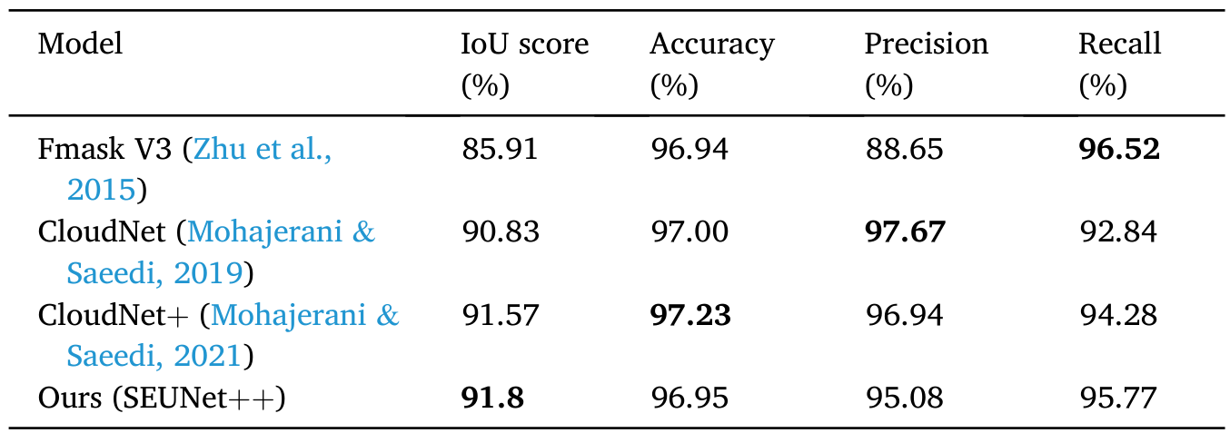
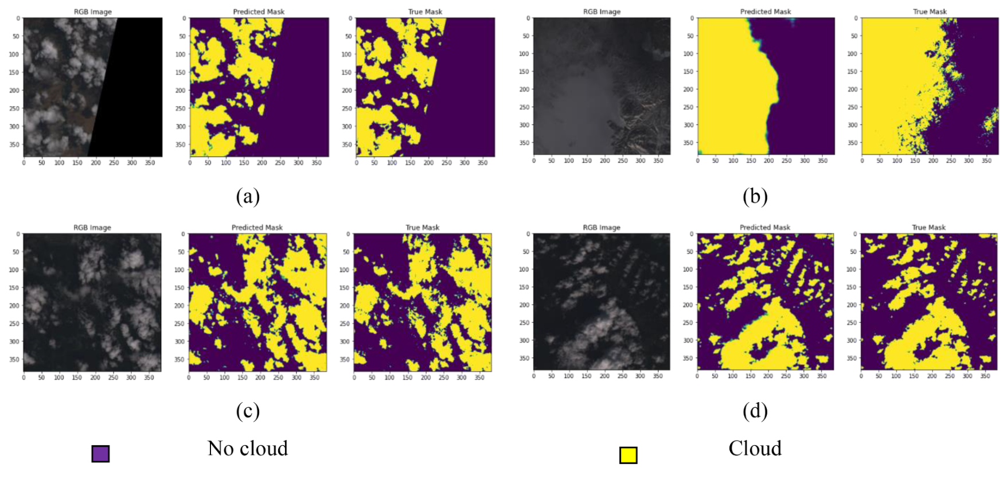
SEUNet++
自强不息 厚德载物

Slide 19
Thanks
分享人：徐大川
2023/12/28

